Slide 1
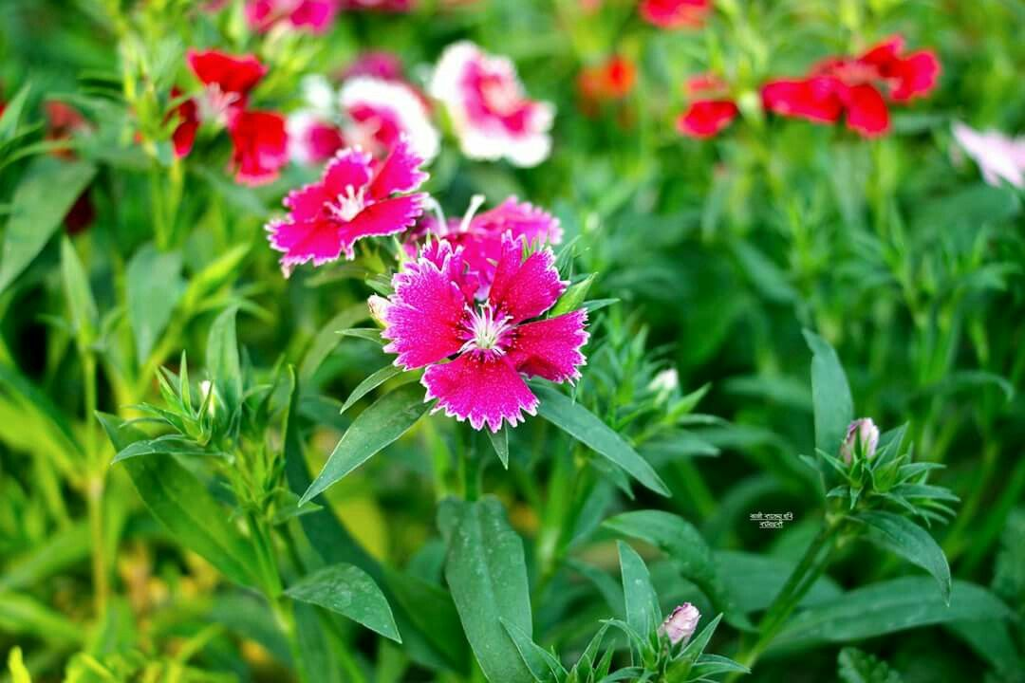
স্বাগতম

Slide 2
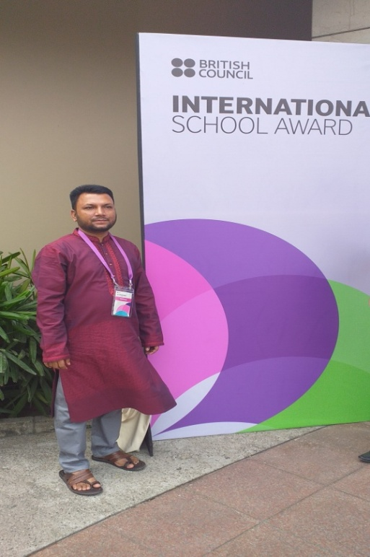
পরিচিতি
জুবায়ের আহমদ
সহকারী শিক্ষক
প্রগতি উচ্চ বিদ্যালয়
দক্ষিণ সুরমা,সিলেট
শ্রেণি : ৬ষ্ঠ
বিষয় : বাংলা ১ম
সময় : ৫০ মিনিট

Slide 3
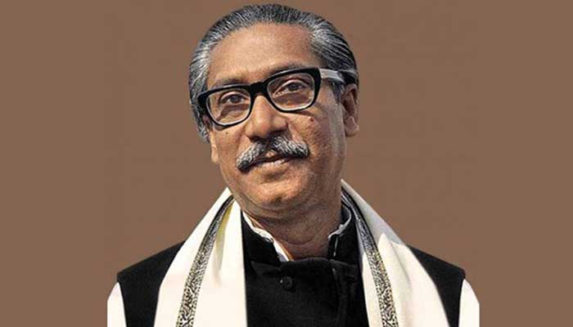
নিচের ছবির দিকে লক্ষ্য কর,উনি কে ?
বঙ্গবন্ধু শেখ মুজিবুর রহমান

Slide 4
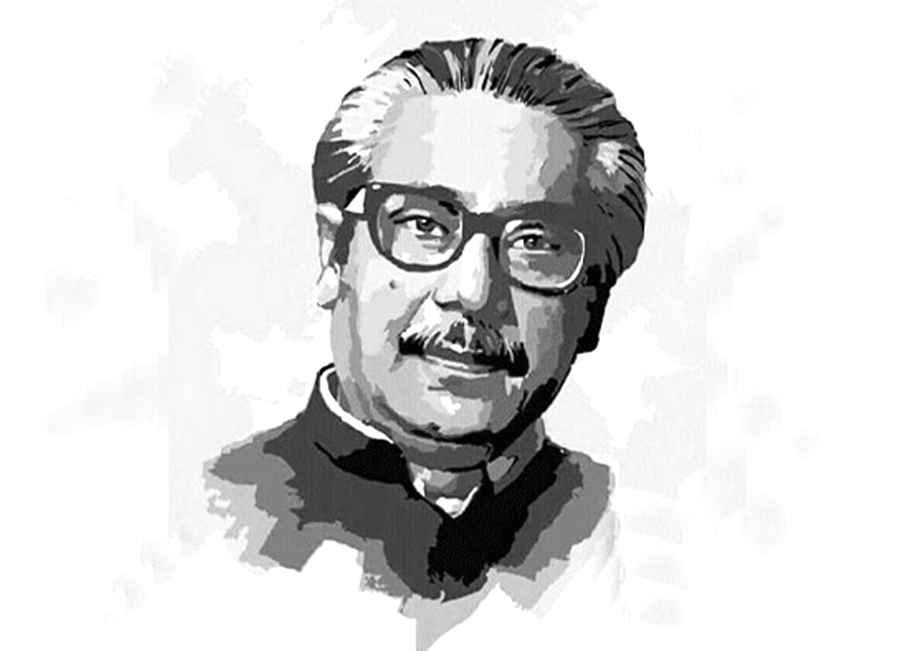
মুজিব
রোকনুজ্জামান খান

Slide 5
শিখনফল
এই পাঠ শেষে শিক্ষার্থীরা্‌………………..
১।কবি পরিচিতি বলতে পারবে ।
২।নতুন শব্দগুলো বাক্যে প্রয়েগ করতে পারবে ।
৩।কবিতাটি শুদ্ধ উচ্চারণে আবৃতি করতে পারবে ।
৪।বাংলার প্রকৃতি ও মানুষের মাঝে মুজিব বিরাজমান তা ব্যাখ্যা করতে পারবে ।

Slide 6
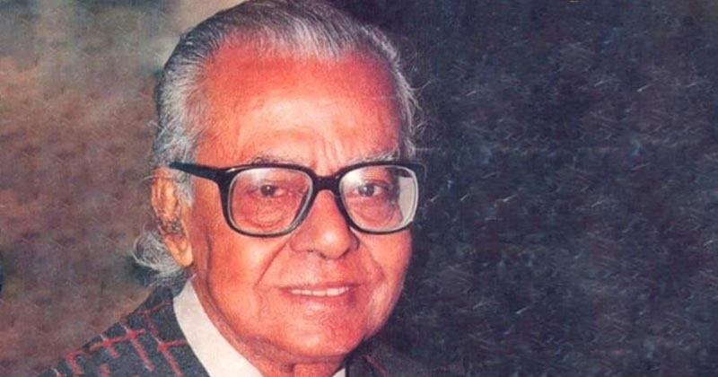
জন্ম
১৯২৫ সালে ফরিদপুর জেলার পাংশা উপজেলা
উল্লেখযোগ্য বই
ছড়া- হাট্রিমা টিম
অনুবাদ- আজব হলেও গুজব নয়
সম্পাদনা
আমার প্রথম লেখা,ঝিকিমিকি
একুশে পদক ,স্বাধীনতা পুরষ্কার
ভূষিত
দাদাভাই
নামে অধিক পরিচিত ছিলেন
মৃত্যু
১৯৯৯ সালে

Slide 7
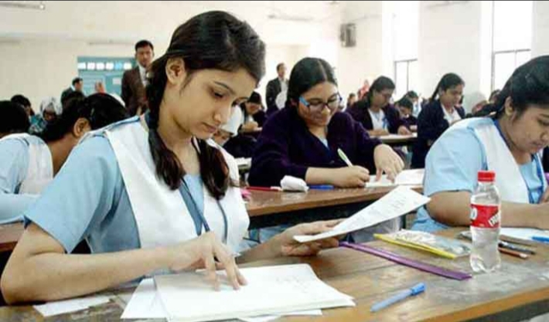
একক কাজ
১। রোকনুজ্জামান খান’র জন্ম কত সালে ?
২। রোকনুজ্জামান কোন নামে অধিক পরিচিত ছিলেন ?

Slide 8
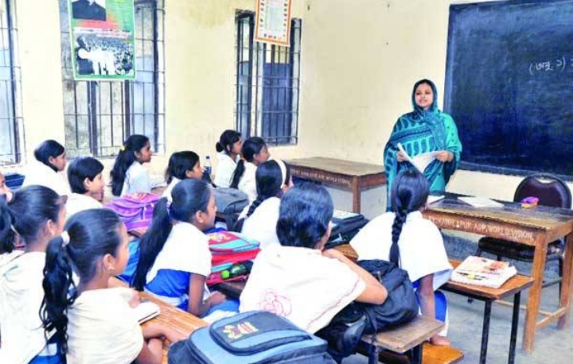
আর্দশ পাঠ

Slide 9
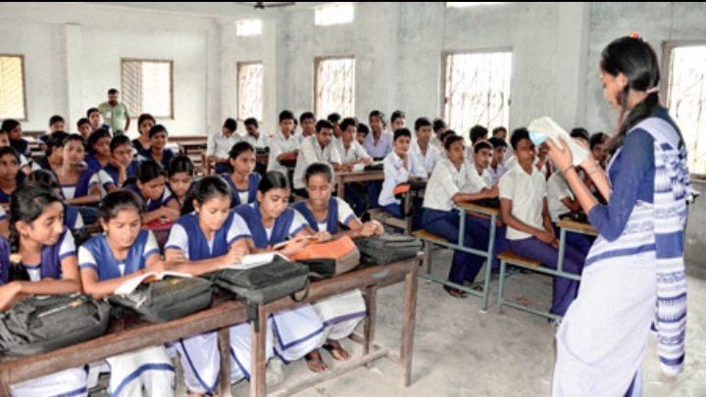
সরব পাঠ

Slide 10
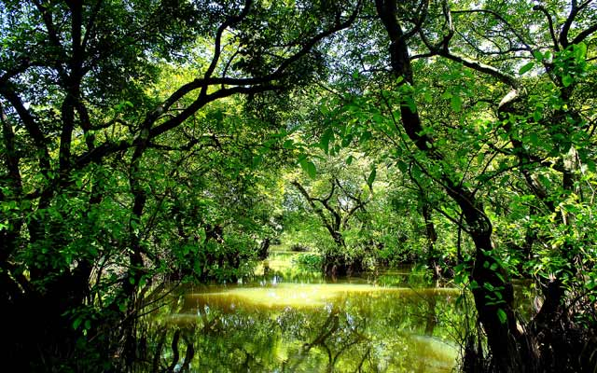
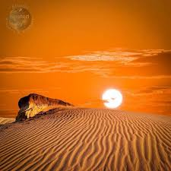
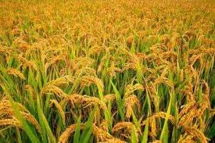
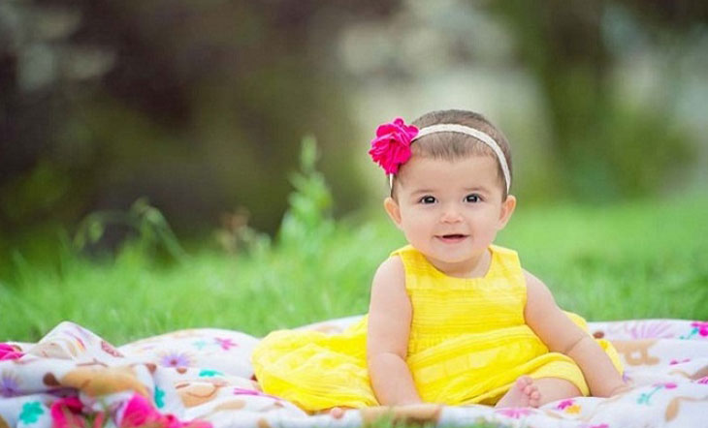
নতুন শব্দ ও বাক্য গঠন
বনভূমি
অরন্য এলাকা
বালুচর
বালুর পলি জমে যে চর
সোনাধান
সোনালি রঙের পাকা ধান
চিরশিশু
চিরকাল যে শিশুর মতো সহজ

Slide 11
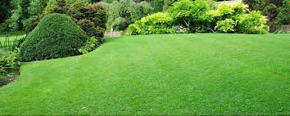
মুজিব
রোকনুজ্জামান খান
সবুজ শ্যামল বনভূমি মাঠ নদীতীর বালুচর
সবখানে আছে বঙ্গবন্ধু শেখ মুজিবের ঘর।

Slide 12
সোনার দেশের মাঠে মাঠে ফলে সোনাধান রাশি রাশি
ফসলের হাসি দেখে মনে হয় শেখ মুজিবের হাসি।

Slide 13
শিশুর মধুর হাসিতে যখন ভরে বাঙালির ঘর
মনে হয় শিশু হয়ে হাসে চিরশিশু মুজিবুর ।

Slide 14
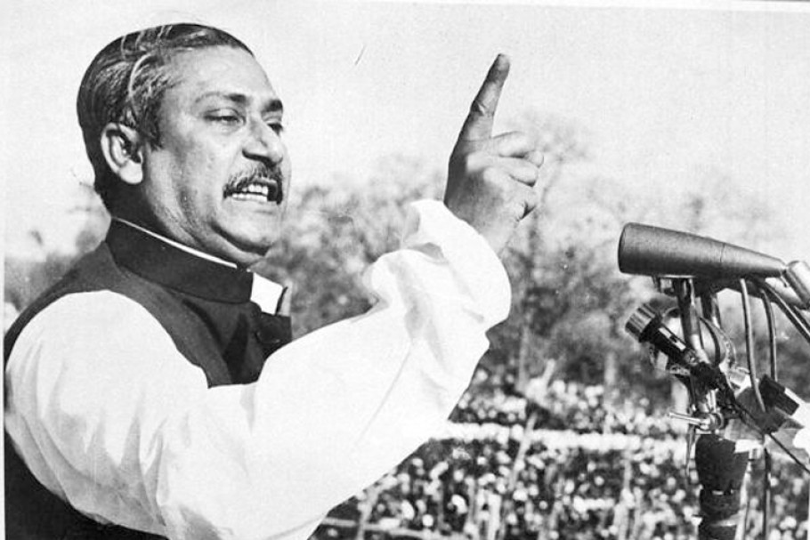
আমরা বাঙালি যতদিন বেঁচে রইব এ বাংলায়
স্বাধীন বাংলা ডাকবে : মুজিব আয় ঘরে ফিরে আয় ।

Slide 15
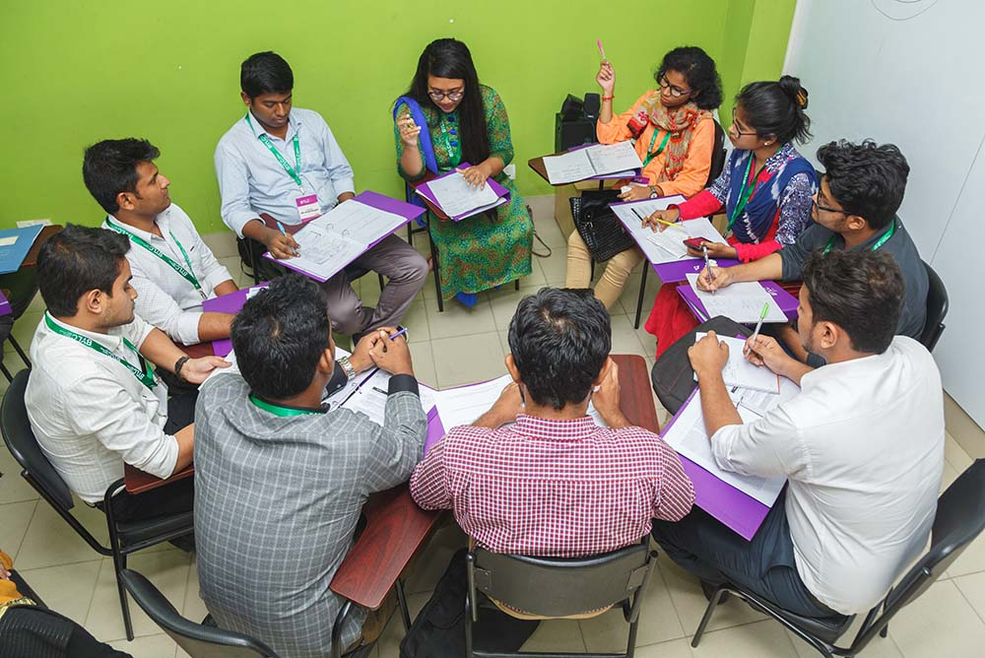
দলগত কাজ
১। ফসলের হাসি দেখে মনে হয় শেখ মুজিবের হাসি- এ কথাটির ব্যাখ্যা দলে আলোচনা করে উপস্থাপন কর ।

Slide 16
মুল্যায়ন
১। স্বাধীন বাংলা চিরকাল কাকে ডাকবে ?
২। রোকনুজ্জামান খান কত সালে একুশে পদক পান ?

Slide 17
বাড়ির কাজ
মুজিব মানে বাংলাদেশ এর উপর দশটি বাক্য লিখে আনবে ।

Slide 18
ধন্যবাদ

